Slide 1
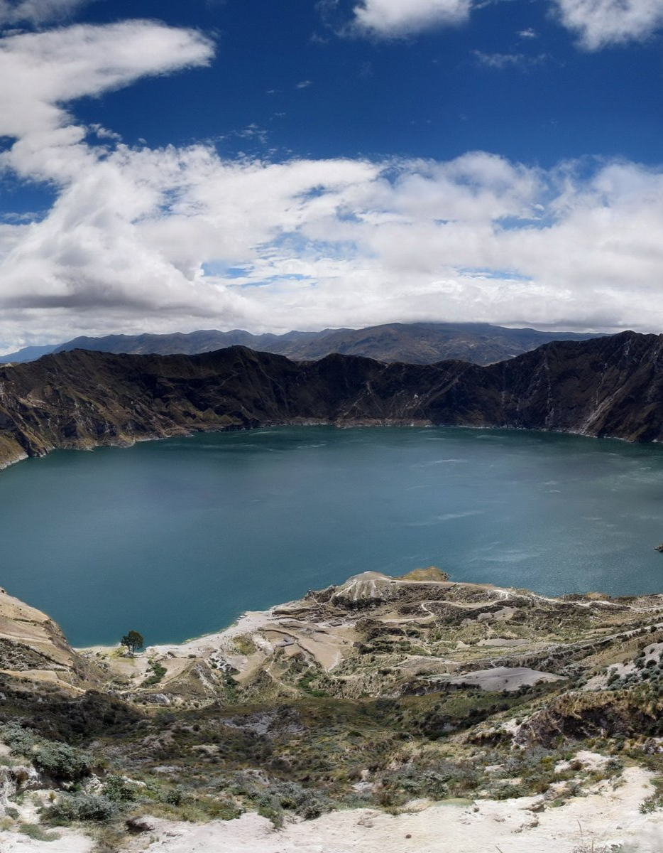

¿Qué hacemos
este finde?
Nuevos planes por Ecuador,
con tus panas y con la gente de aquí.
Turismo para jóvenes de 18 a 29 años
Equipo CHULLA VIDA
Notes:
0:00–0:50
¿Alguna vez han querido salir con sus panas, pero terminan en el mismo lugar porque nadie sabe qué más hacer? Ecuador tiene muchísimo por descubrir. El reto que queremos resolver es reunir la información y convertirla en un plan que sí encaje con nuestros gustos, tiempo y bolsillo. Somos el equipo CHULLA VIDA. Creamos una propuesta de turismo para jóvenes, especialmente de 18 a 29 años, que también busca dar visibilidad a los negocios y comunidades que reciben a los viajeros. Nuestra idea es sencilla: que la pregunta “¿qué hacemos este finde?” tenga nuevas respuestas, cerca de nuestra gente y con respeto por cada lugar.
Mira al público al hacer la pregunta. Haz una pausa breve antes de presentar el proyecto.
FUENTES Y ALCANCE
Material base: pitch y logo actualizado aportados por el usuario, 23 de octubre de 2026. Fotografía de Quilotoa: Annom, dominio público. https://commons.wikimedia.org/wiki/File:Panorama_quilotoa_crater_lake_ecuador.jpg

Slide 2
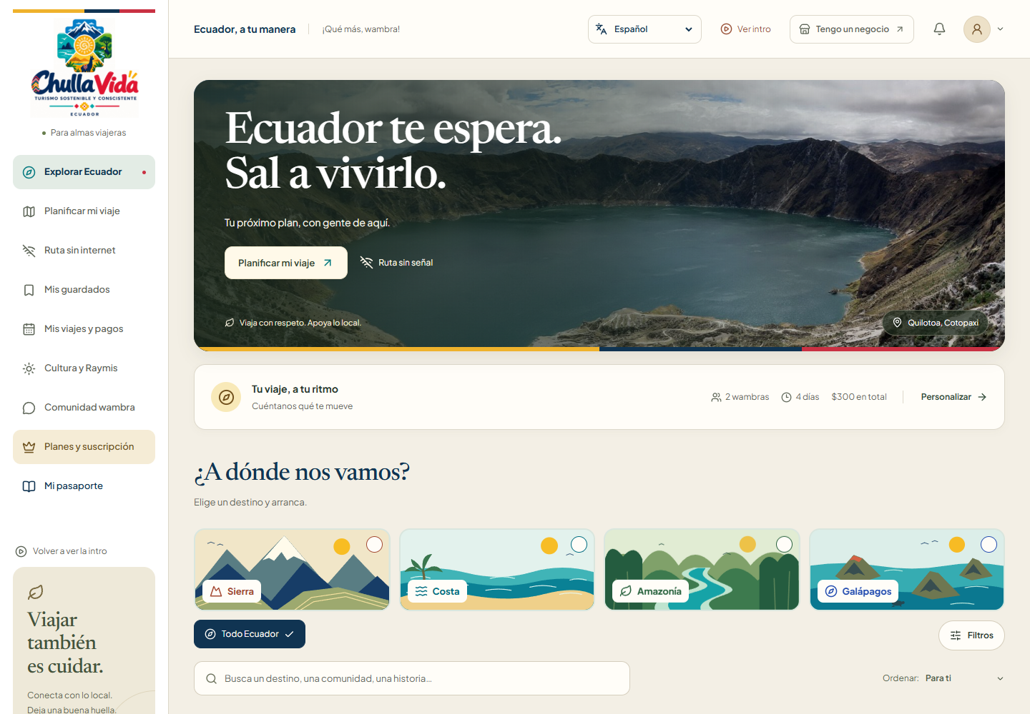
Tu plan, a tu medida
Gustos, tiempo y presupuesto desde $20
3,44 M
jóvenes de 18 a 29 años
en el Censo 2022
6,7 M
viajes en feriados
nacionales de 2024
Fuentes: INEC, Censo 2022. Ministerio de Turismo, Rendición de Cuentas 2024.
Las cifras describen el país. Los viajes no equivalen a personas únicas.
Notes:
0:50–2:05
La oportunidad existe: el Censo 2022 registró 3,44 millones de jóvenes de 18 a 29 años. El Ministerio de Turismo reportó 6,7 millones de viajes durante los feriados de 2024. Son viajes, no personas únicas, y describen el contexto, no nuestros usuarios. Veamos el prototipo. Elegimos intereses, presupuesto y días disponibles. La plataforma ordena experiencias según esas preferencias. Podemos explorar por región y guardar una idea para después. También incorpora música de Sierra, Costa y Oriente. Los planes de pago permiten probar la descarga de una ruta y la comunidad. El pasaporte reúne sellos de visita y el plan anual añade su versión premium.
Demo de 45 segundos dentro de este bloque: entra a la web, pulsa Planificar mi viaje, muestra intereses y presupuesto desde $20, cierra el planificador, elige Costa y guarda una experiencia con el corazón. Regresa a la diapositiva. Si falla la conexión, usa la captura de la presentación. No intentes completar un cobro durante la demo.
FUENTES Y ALCANCE
INEC, Censo Ecuador 2022: 3.441.776 jóvenes de 18 a 29 años, redondeados a 3,44 millones. https://www.censoecuador.gob.ec/
Ministerio de Turismo, Rendición de Cuentas 2024, boletín del 8 de julio de 2025: 6,7 millones de viajes durante feriados nacionales de 2024. https://historicomintur.produccion.gob.ec/el-destino-ecuador-se-fortalecio-con-la-gestion-turistica-en-2024/
No equivalen a personas únicas ni a usuarios del proyecto. Captura del prototipo propio CHULLA VIDA. Las fotografías del catálogo son referencias. Kichwa: borrador editorial unificado pendiente de revisión regional. La descarga sin internet conserva una ruta esquemática, sin GPS, y requiere guardarla previamente.

Slide 3
Un modelo para viajeros y anfitriones
Por una experiencia de $20
Tecnología
$18
$2
Recomendaciones por reglas
Actividad en este navegador
IA como posible evolución
para el anfitrión
90% del valor
para CHULLA VIDA
10% de comisión
Suscripciones
$2,99 / semana $4,99 / mes $49,99 / año
Prototipo sin cobros reales. Ejemplo antes de impuestos y costos de pasarela.
La pasarela de pagos y las cuentas seguras forman parte de la siguiente etapa.
Notes:
2:05–3:10
El modelo combina suscripciones y una comisión del diez por ciento por experiencia. En una venta de veinte dólares, la distribución propuesta deja dieciocho al anfitrión y dos a CHULLA VIDA, antes de otros costos. Los planes cuestan dos con noventa y nueve por semana, cuatro con noventa y nueve al mes y cuarenta y nueve con noventa y nueve al año. El negocio puede ensayar la gestión de reservas, la validación de llegada y el retiro. Hoy todo ese flujo es una simulación. La web corre en Vercel, recomienda mediante reglas y guarda la actividad en el navegador. Antes de cobrar de verdad necesitamos pasarela, cuentas seguras, privacidad y condiciones comerciales.
Señala los $18 y $2. Explica que son una distribución propuesta y que el prototipo no mueve dinero real.
FUENTES Y ALCANCE
Modelo propuesto por el usuario: comisión 10%, anfitrión 90%; suscripciones USD 2,99 semanales, USD 4,99 mensuales y USD 49,99 anuales. Ejemplo USD 20 × 10% = USD 2 y USD 18 para el anfitrión. No incorpora impuestos ni tarifas de una futura pasarela, todavía no seleccionada. El prototipo simula cobros y retiros, no procesa dinero. La personalización actual usa reglas, no una API de IA. React/TypeScript/Vite, Vercel y almacenamiento local. Un sistema con cuentas, base de datos y pasarela forma parte del trabajo pendiente antes de operación comercial. Las condiciones fiscales, turísticas, de privacidad y consumo se revisarán con asesoría local antes del piloto comercial.

Slide 4
Un piloto medible en 90 días
100
20
30
30
jóvenes que prueben
la plataforma
experiencias
verificadas
acciones
de interés
encuestas
de satisfacción
Metas propuestas desde el inicio del piloto
Mes 1
Mes 2
Mes 3
Necesidades y aliados
Pruebas con usuarios
Resultados y mejoras
Aliados que buscamos: universidades, asociaciones estudiantiles y anfitriones locales.
Notes:
3:10–4:15
Nuestro siguiente paso es un piloto de noventa días, con cuatro metas: cien jóvenes que prueben la plataforma, veinte experiencias verificadas con sus anfitriones, treinta acciones de interés y treinta encuestas de satisfacción. Son objetivos por alcanzar. En el primer mes validaremos necesidades y elegiremos una zona piloto con aliados. En el segundo probaremos las experiencias y recogeremos comentarios. En el tercero mediremos los resultados y corregiremos lo que no funcione. Registraremos participantes únicos, fichas revisadas, consultas o solicitudes y respuestas de encuesta. Buscamos universidades, asociaciones estudiantiles y emprendimientos locales. Presupuestaremos alojamiento web, mantenimiento y difusión. Ampliaremos a otras provincias cuando el piloto aporte evidencia para hacerlo.
Explica una meta por vez. Si te preguntan dónde será el piloto, indica que la zona se definirá con los primeros aliados.
FUENTES Y ALCANCE
Metas propuestas del pitch, sin resultados de tracción actuales: 100 participantes jóvenes únicos, 20 fichas de experiencias revisadas con anfitriones, 30 acciones de interés (consulta o solicitud) y 30 encuestas completadas. Plazo: 90 días desde el inicio del piloto. Zona y fecha de arranque por definir con aliados. No afirma convenios existentes. Registrar métricas con consentimiento y datos mínimos. Costos previstos sin monto inventado: alojamiento web, mantenimiento y difusión. Posible IA futura para mejorar recomendaciones una vez evaluada su utilidad y calidad, con revisión de información por anfitriones.

Slide 5

Ecuador te espera
Sal a vivirlo
Elige una región.
Guarda tu próximo plan.
Buscamos aliados para el piloto.
chulla-vida.vercel.app
Escanea y prueba la web
Prototipo gratuito para probar. Los cobros son simulados.
Notes:
4:15–5:00
Hoy buscamos aliados para poner esta propuesta en manos de viajeros y anfitriones reales. Escaneen el código, exploren una región y guarden el lugar que visitarían con sus panas. Después cuéntennos qué les ayudó a decidir y qué les faltó. Si representan una universidad, un negocio o una comunidad, queremos conversar para construir el piloto juntos. Queremos que más jóvenes descubran Ecuador y que ese viaje también genere oportunidades para la gente que los recibe. Somos CHULLA VIDA. Ecuador te espera. ¡Sal a vivirlo!
Deja el QR visible al menos 15 segundos. El público puede abrir el prototipo sin cuenta. Los cobros, perfiles y retiros son de prueba.
FUENTES Y ALCANCE
QR y enlace público: https://chulla-vida.vercel.app/
El código abre el prototipo web. No requiere iniciar sesión. Los pagos, retiros y perfiles son de prueba y la actividad persiste en el navegador del visitante. Las alianzas y la expansión son propuestas, no acuerdos confirmados.

